Slide 1
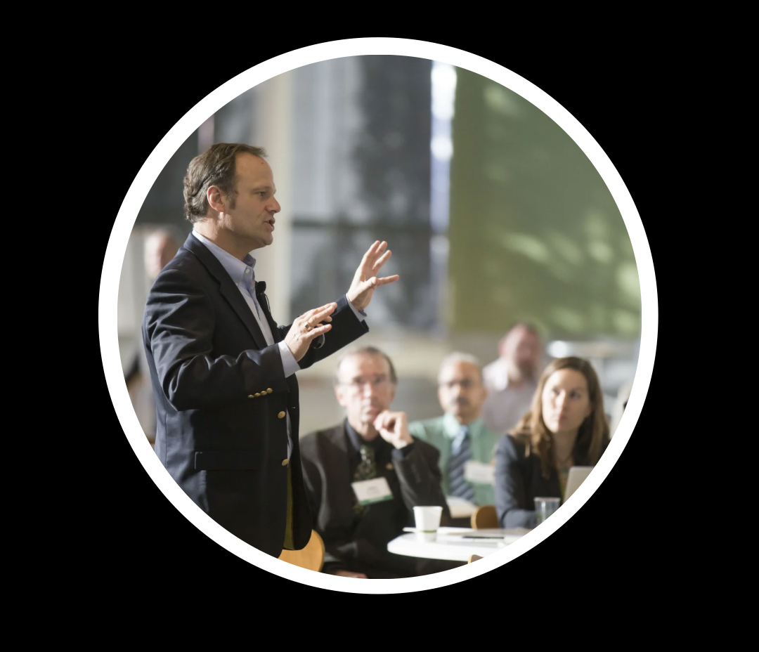
Foros TI

Slide 2
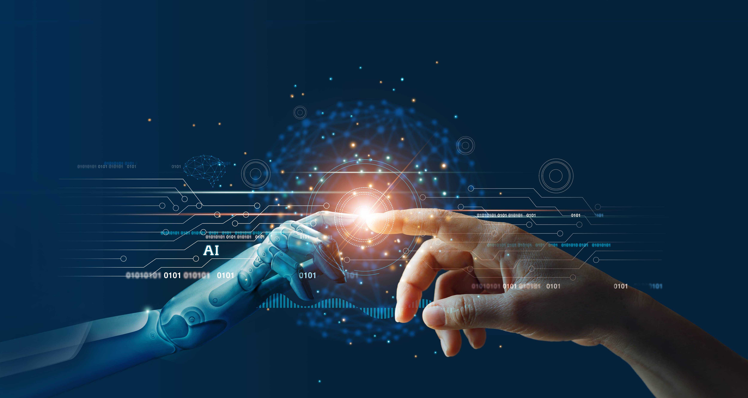

Entendiendo a la IA
Nicolás Chávez
Diciembre 2023

Slide 3
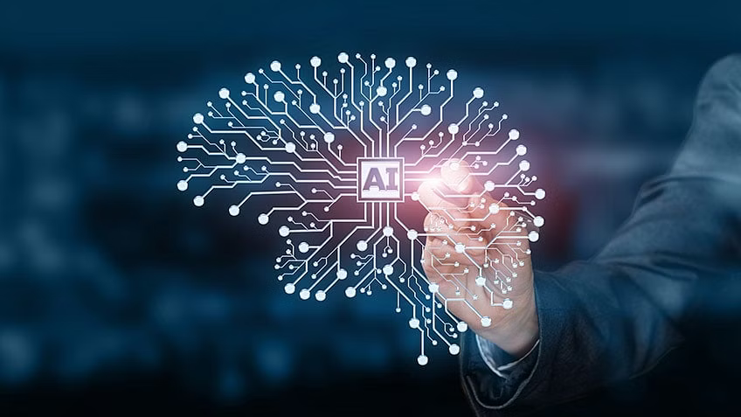
Para empezar, ¿qué es una IA?
La IA se preocupa por hacer que las computadoras realicen tareas que normalmente requerirían inteligencia humana.
La IA no tiene como finalidad reemplazar a los humanos, sino mejorar significativamente las capacidades y contribuciones de éstos.
*Fuente: Deloitte in data analytics artificial intelligence. Deloitte. (2018)

Slide 4

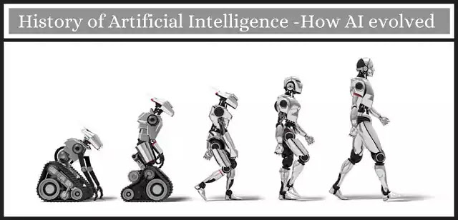
Historia de la IA

Slide 5
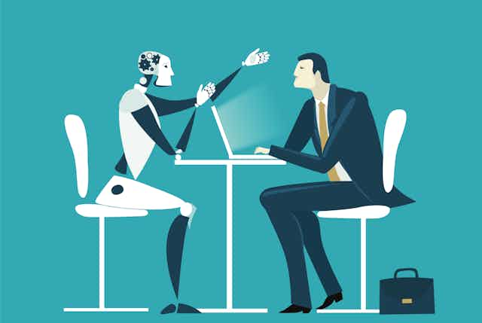
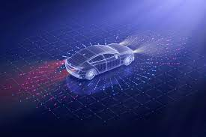
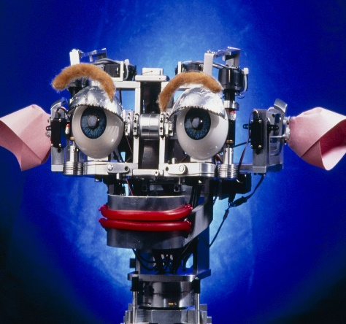
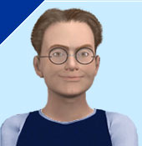

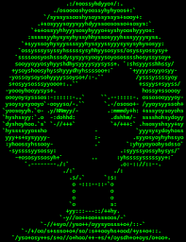
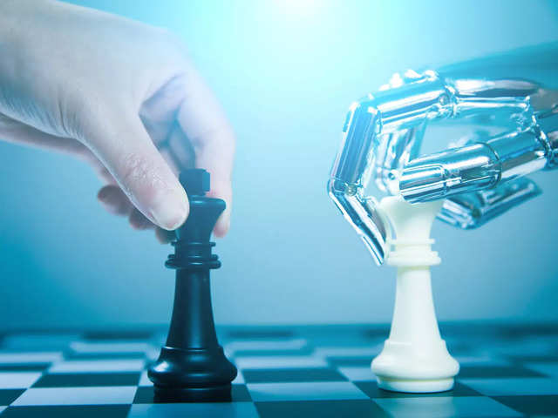
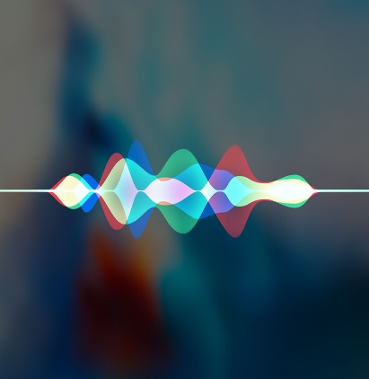



1964
ELIZA
Programa de IA, demostró capacidad de entendimiento y respuesta al lenguaje humano simulando ser un psicólogo vía texto.
1997
Deep Blue
Supercomputadora desarrollada por IBM, especializada en evaluar millones de estrategias y movidas de ajedrez por segundo a nivel campeonato.
2011
Siri
Asistente digital inteligente desarrollado por Apple; realiza acciones dentro de la interfaz a través de la voz.
2017
AlphaGo
Programa dedicado al juego de mesa Go; desarrollado por DeepMind Technologies. Venció a jugador profesional sin handicap en un tablero de 19×19.
1950
Touring Test
Prueba si una máquina puede comportarse como un ser humano en una conversación
1984
NavLab 5
Proyecto de vehículo autónomo por la Universidad Carnegie Mellon; capacidad de navegación y de controlar un automóvil en situaciones reales.
1998
KISMET
Robot desarrollado en el MIT para una comunicación más humana, a través de la interacción social y la percepción de emociones humanas (expresiones faciales y tono de voz).
2014
Eugene
Chatbot capaz de pasar la prueba Turing, el tercio del jurado creyó que se trataba de un humano.
2018
GPT
Primera versión GPT-1 (Genertive Pre-trained transforemers), capaz de crear textos fluidos y coherentes similares a los humanos debido a la lectura de libros y páginas web.
2022
Lo más reciente

Slide 6
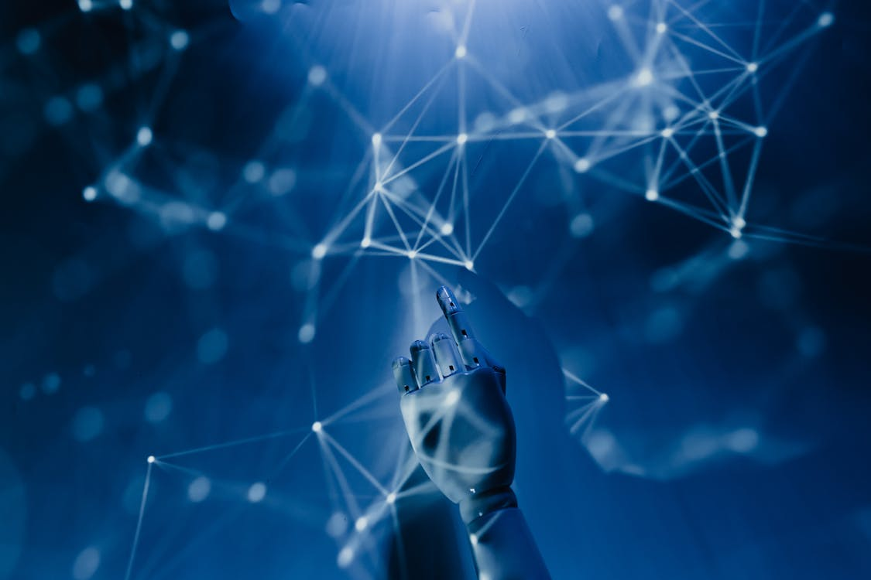
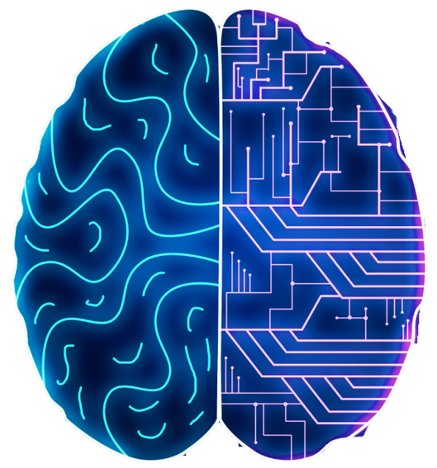
El Machine Learning es una disciplina del campo de la Inteligencia Artificial que, a través de algoritmos, dota a los ordenadores de la capacidad para id﻿entificar patrones en datos masivos y elaborar predicciones.
¿Cómo aprende una IA?
Este aprendizaje permite a los computadores realizar tareas específicas de forma autónoma, es decir, sin necesidad de ser programados.
Notes:
Machine Learning: El Machine Learning es una disciplina del campo de la Inteligencia Artificial que, a través de algoritmos, dota a los ordenadores de la capacidad de id﻿entificar patrones en datos masivos y elaborar predicciones.

Slide 7
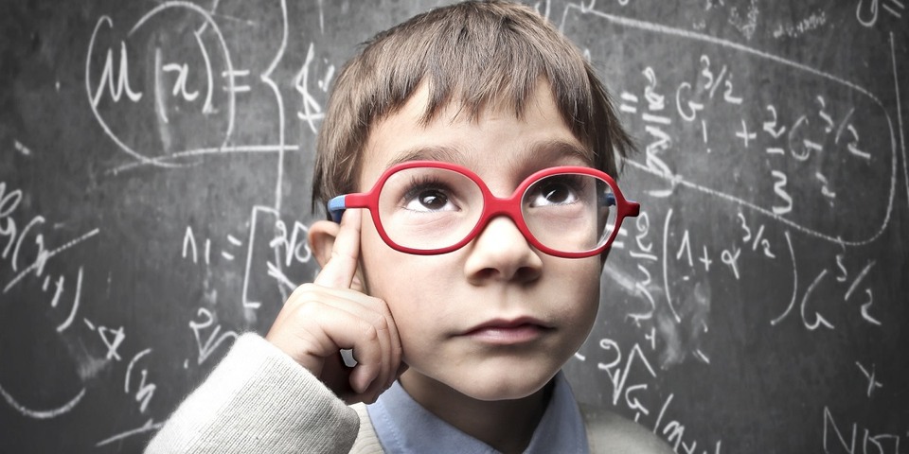
Antes vale la pena pensar… ¿cómo aprende un ser humano?
Nosotros aprendemos mediante:
Experiencias
La memorización de datos
Consultas a estos datos.
Reflexionemos un poco:
¿Cómo aprendiste a diferenciar a un perro del resto de los animales?
Notes:
Nosotros aprendemos mediante experiencias, la memorización de datos y consultas a esa memoria como si fuese una Base de Datos.
Piensa cuando eras un niño y querías aprender cuál animal era un perro. Seguramente, cada vez que veías un animal le preguntabas a tus padres si ese al que señalabas era efectivamente un perro, al confirmarlo, la próxima vez ya podrías saberlo.

Slide 8
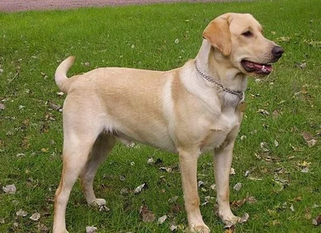

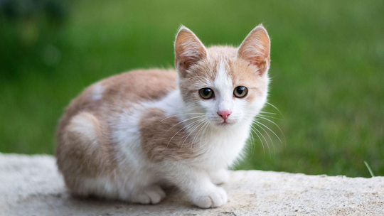

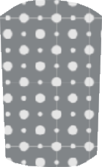
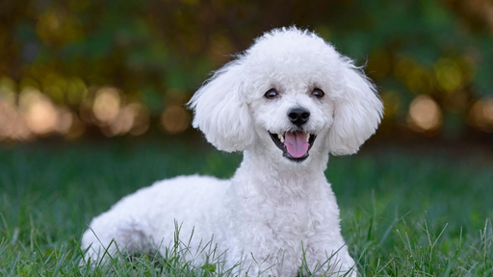
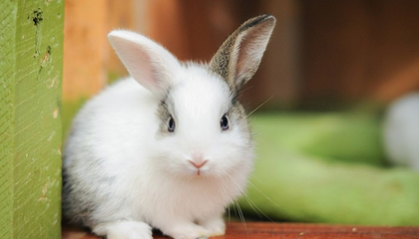

A
¿Esto es un perro?
?
B
?
C
?
D

Slide 9
?
A
¿Esto es un perro?
B
?
C
?
D

Slide 10
?
A
¿Esto es un perro?
?
B
C
?
D

Slide 11
?
A
¿Esto es un perro?
?
B
?
C
D

Slide 12
A
¡Esto es un perro!
B
x
C
D

Slide 13
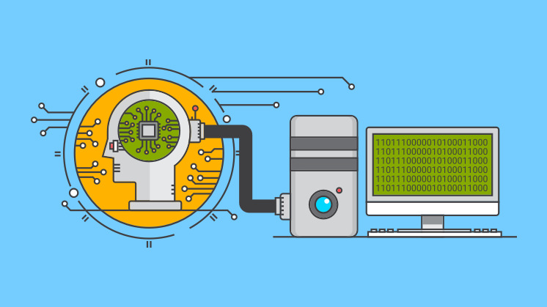
Aprendizaje supervisado ¿qué es?
Es un tipo de machine learning, en la cual vamos a entrenar a la IA con información ya clasificada:
Se intoducen datos etiquetados, compuestos por un input y un output determinados.
Una vez que la IA ya esté entrenada con toda la información, será capaz de reconocer patrones en las imágenes para adivinar el output de una imagen totalmente nueva.
Notes:
Es un tipo de machine learning, en la cual vamos a entrenar a la IA con información ya clasificada. Se le entregan una serie de "labelled datasets" o conjuntos de datos etiquetados, que están compuestos por un input y un output determinados.
Una vez que la IA ya esté entrenada con toda la información, va a poder ser capaz de reconocer patrones en las imágenes para poder adivinar el output de una imagen totalmente nueva.

Slide 14

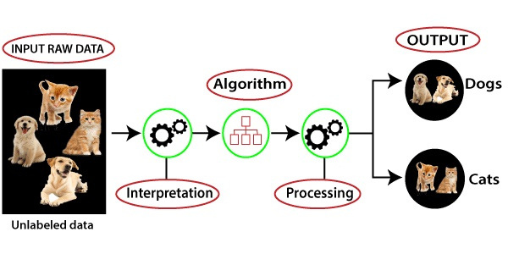
Aprendizaje sin supervisión
El aprendizaje sin supervisión utiliza algoritmos de machine learning para analizar y agrupar datasets sin etiquetar.
Estos algoritmos se encargan de encontrar patrones en los datos para así poder clasificarlos sin la intervención del humano.
Notes:
El aprendizaje sin supervisión utiliza algoritmos de machine learning para analizar y agrupar datasets sin etiquetar. Estos algoritmos se encargan de encontrar patrones en los datos y así poder clasificar los datos sin la intervención del humano.

Slide 15

Chat GPT

Slide 16
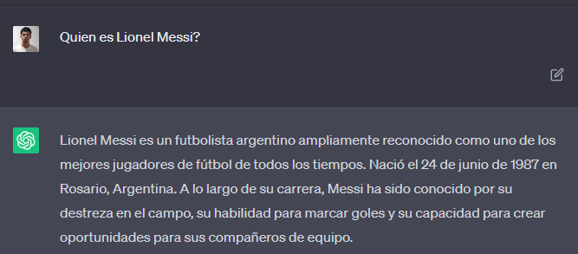
¿Qué es?
¿Qué quiere decir esto?
Un modelo de lenguaje predictivo basado en un chatbot desarrollado por Open AI.
Es un modelo que predice las palabras, es decir, que sabe responder luego de cada frase. Es similar a lo que hace el autocorrector de los smartphones, solo que es un millón de veces mejor, haciendo posible que pueda generar una respuesta a tu pregunta cada que interectúas con él.

Slide 17
¿Cómo funciona?
GPT es un modelo lenguaje predictivo.
Utiliza una red neuronal para poder relacionar las palabras con otras.
Recordemos que las computadoras no entienden palabras, entienden números.
A cada letra se le asigna un número, GPT encuentra patrones y los guarda,
llamándolos “token”.
A cada token se le asigna un número para identificarlo.

Slide 18
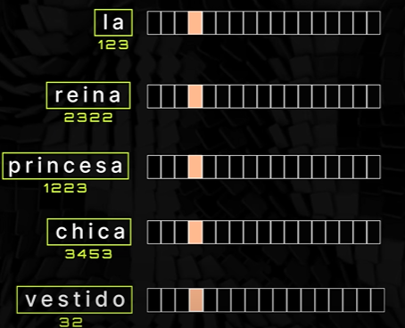
Marcadores
Cada token está compuesto por una lista de marcadores.
Los marcadores son rasgos que relacionan las palabras.
Por cada token tenemos más de 1000 marcadores lo que hace posible que GPT pueda predecir las palabras.

Slide 19



Lematización & Normalización
GPT no guarda las frases enteras, guarda solamente lo importante.
Para quedarse con lo “importante” utiliza una técnica llamada lematización, la cual lleva las palabras a sus expresiones más simples, junto con la normalización que acorta la frase sólo a palabras importantes.
Notes:
GPT no guarda las frases enteras, sino que guarda solamente lo importante.
Para quedarse con lo “importante” utiliza una técnica llamada lematización, la cual lleva las palabras a sus expresiones más simples, junto con la normalización que acorta la frase sólo a palabras importantes.

Slide 20
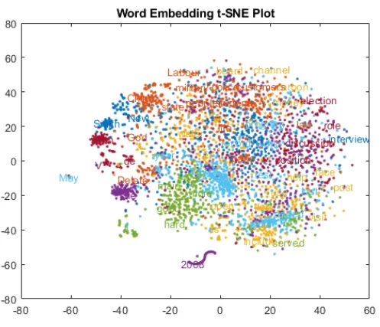
Word Embedding
¿Qué es?
Es un conjunto de modelos de lenguaje y técnicas de aprendizaje a través del procesamiento del lenguaje natural (PLN) en el cual las palabras o frases son representadas como vectores de números reales.
Notes:
Embedding
Word embedding es el nombre de un conjunto de modelos de lenguaje y técnicas de aprendizaje en procesamiento del lenguaje natural (PLN) en el cual las palabras o frases del lenguaje natural son representadas como vectores de números reales.
Conceptualmente, implica el encaje matemático de un espacio con una dimensión por palabra a un espacio vectorial continuo con menos dimensiones
Este implica la relación matemática de un espacio y dimension a un plano vectorial continuo con menos dimensiones , por palabra.

Slide 21
Entonces ¿cómo es capaz de respondernos?
Le hacemos una pregunta o le escribimos una frase
GPT busca en el embedding un conjunto de respuestas posibles, dependiendo de qué tantos marcadores tengan en común.
Elige al azar una de esas frases o conjuntos de tokens.
Convierte la respuesta a una frase entendible por los humanos, utilizando las reglas de gramática.

Slide 22
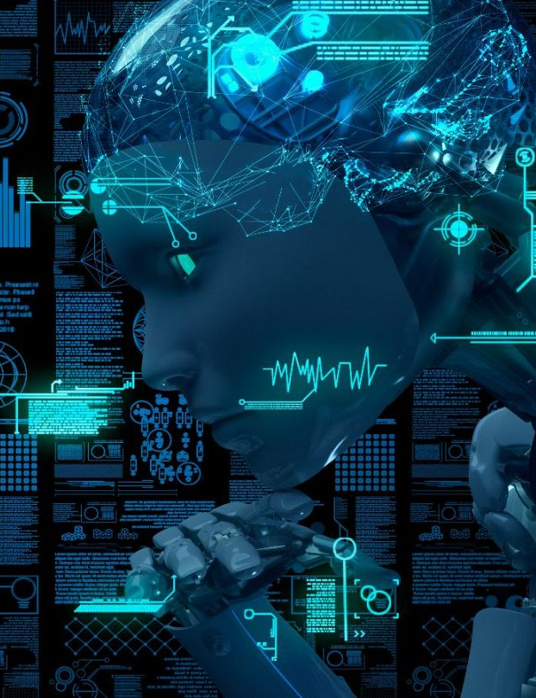
La Revolución Tecnológica de la IA
Notes:
Esta claro que no hemos visto nada similar a esto desde hace mucho tiempo, algo que cambio definitivamente la forma de pensar de todos nosotros. Algo que rompa los paradigmas. Esta claro que cambiara la forma de hacer las cosas en todos los ámbitos de la humanidad, si no es que ya lo hizo. Es algo totalmente distinto que cumplirá con el objetivo de facilitar la comunicación humano-maquina, y volver a la IA nuestro compañero ideal.

Slide 23
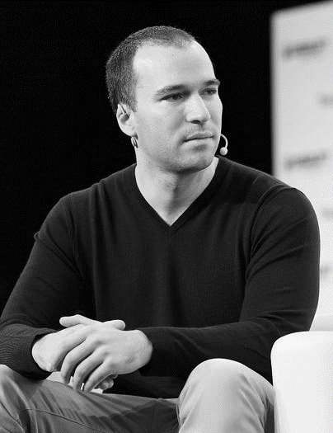
“Artificial Intelligence is the future, and we need to make sure we are”
“La inteligencia artificial es el futuro, y debemos asegurarnos de que estemos en el”
Greg Brockman.
Co-founder of OpenAI

